Slide 1
HW6_證交所網站
吳佩芩

Slide 2
比較
公開資訊觀測站
基本面的分析
包括營收、財務報表、公司重大公告 …
證交所
盤後資料彙整
每日交易資訊

Slide 3
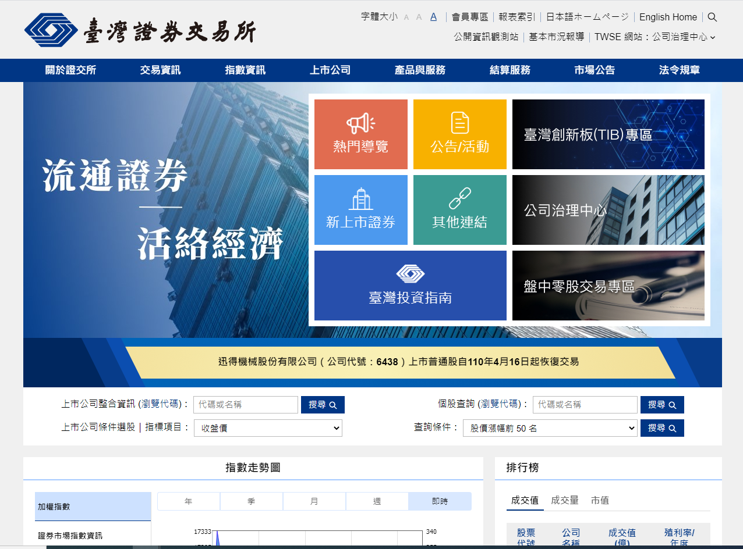
首頁
細項資訊
快捷選項
熱門資訊統計與排行

Slide 4
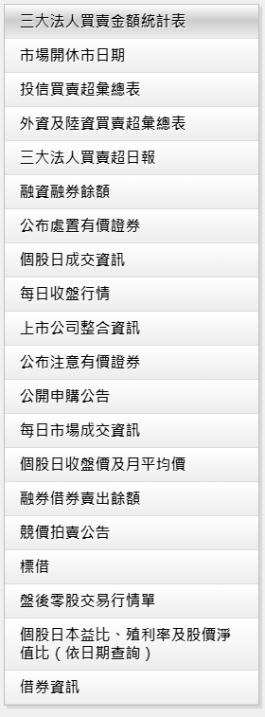
熱門導覽
籌碼面
每日成交資訊
公告
重要基本面

Slide 5
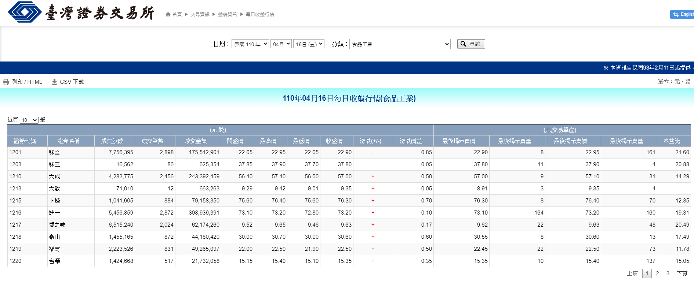
每日收盤行情
可下載CSV檔

Slide 6
臺灣創新板(TIB)
證券主管機關並於109年12月發布資本市場藍圖，規劃開設創新性新板以強化發行市場功能，支援實體經濟發展
「臺灣創新板」(簡稱創新板；英文名稱Taiwan Innovation Board，簡稱TIB)，鼓勵擁有關鍵核心技術及創新能力或創新經營模式之企業進入資本市場籌資
上市標準訂定以「市值」為核心，並輔以營收或營運資金之要求，且僅限合格投資人，即專業投資法人、創投及符合相當財力門檻暨投資經驗之自然人得參與交易
預計於今（2021）年第3季開板

Slide 7






其他連結

Slide 8
熱門查詢
上市公司整合資訊
股價
盤後統計三大買賣超、融資融券
財務資訊彙整
重大訊息、配股配息
個股查詢
相關事項公告、證券概況
相關認購(售)權證
上市公司條件選股｜指標項目｜查詢條件
收盤價
成交量
三大法人
融資融券
月營收成長率
上市公司月週轉率

Slide 9
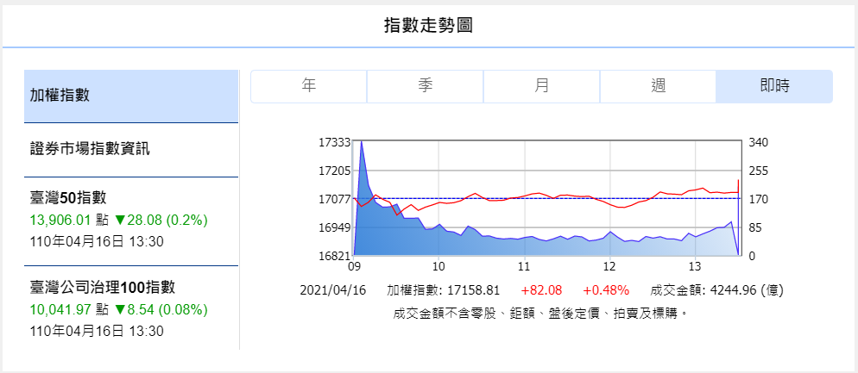
熱門資訊統計與排行
當日沖銷相關統計
新上市股票
三大法人
融資融券
借券資訊
新聞訊息
重要制度
重要宣導
指數走勢圖
排行榜
成交值
成交量
市值
上市股票殖利率
市場統計資訊
上市公司總市值

Slide 10
細項資訊
關於證交所
交易資訊
指數資訊
上市公司
產品與服務
結算服務
市場公告
法令規章

Slide 11
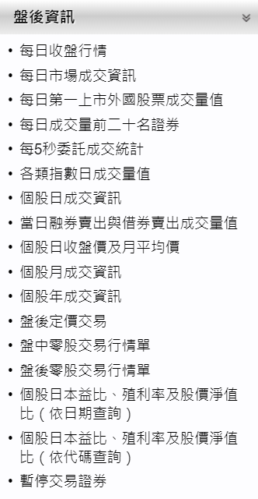
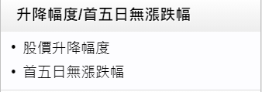
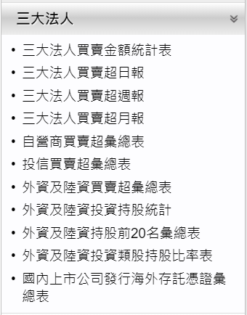
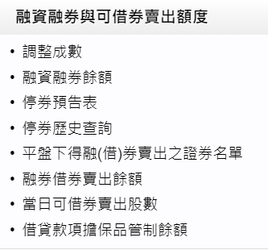
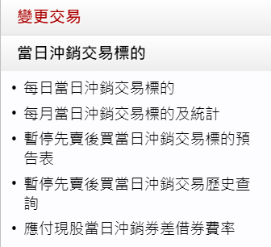
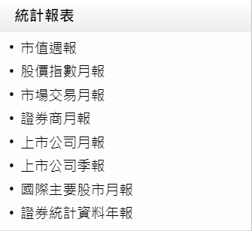
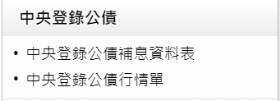
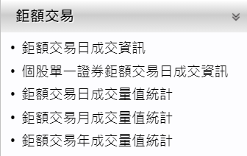


交易資訊

Slide 12
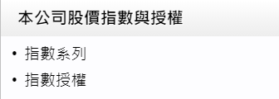
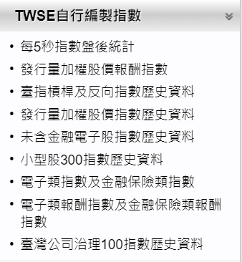
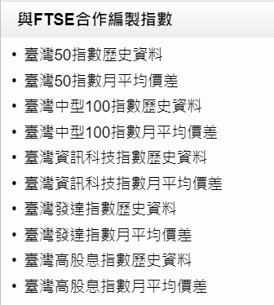
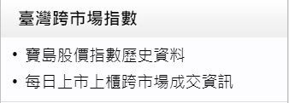
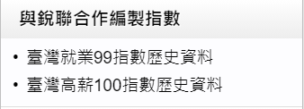
指數資訊
介紹
證交所自行編製指數(者要為類股指數)
與富時指數有限公司編製指數(EX.0050)
Notes:
臺灣就業99指數:99年配合政府提高就業率政策，本公司與銳聯資產管理有限公司（Research Affiliates, LLC; RA）合作，以「員工人數」從上市公司中篩選成分股並決定各成分股權重，且採用RA基本面指數編製方法編製而成。
臺灣高薪100指數:103年為支持政府鼓勵企業加薪之政策，本公司與RA合作，以高薪酬為主要篩選及加權條件，並採用RA基本面指數編製方法編製而成。

